Slide 1
PROBLEMAS DE LOS TEMAS 5 Y 6
Jaime Campos Rodríguez (líder), Khalid El Khiraoui, Alejandro Gómez Amaro

Slide 2
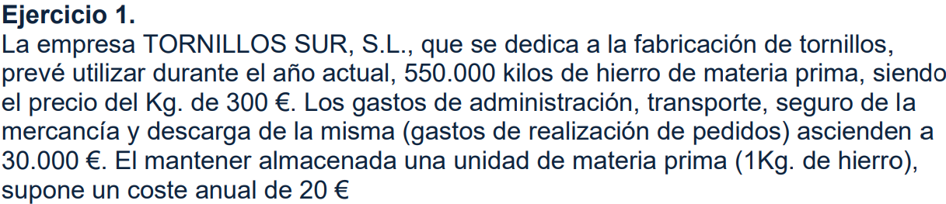
Ejercicio 1
Demanda esperada (D) = 55000 kg
Precio de adquisición (p) = 300€/kg
Coste de cada pedido en transporte (E) = 30000€
Coste de almacenamiento (A) = 20€/kg

Slide 3



Ejercicio 1
Demanda esperada (D) = 55.000 kg
Precio de adquisición (p) = 300€/kg
Coste de cada pedido en transporte (E) = 30.000€
Coste de almacenamiento (A) = 20€/kg
Volumen óptimo (Q*) = kg
Tiempo de reaprovisionamiento (TR) = = cada 27 días un pedido
*
*

Slide 4
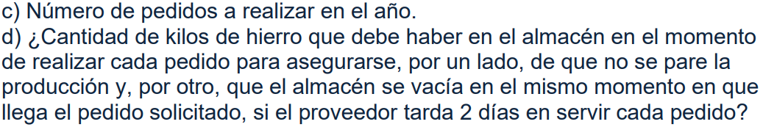


Ejercicio 1
Demanda esperada (D) = 55.000 kg
Precio de adquisición (p) = 300€/kg
Coste de cada pedido en transporte (E) = 30.000€
Coste de almacenamiento (A) = 20€/kg
Volumen óptimo (Q*) = 40.620,192kg
Tiempo de reaprovisionamiento (TR) = 27 días
c) Numero de pedidos a realizar (f) = pedidos anuales
d) Tiempo de suministro (TS) = 2 días
Producto en almacén para no desabastecerse (Pp) = kg
*
*
R
S

Slide 5
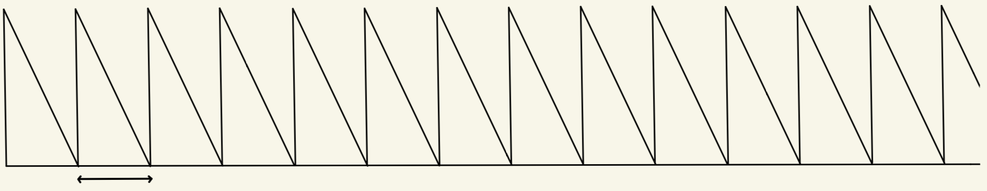
Ejercicio 1
Demanda esperada (D) = 55.000 kg
Precio de adquisición (p) = 300€/kg
Coste de cada pedido en transporte (E) = 30.000€
Coste de almacenamiento (A) = 20€/kg
Volumen óptimo (Q*) = 40.620,192kg
Tiempo de reaprovisionamiento (TR) = 27 días
Numero de pedidos a realizar (f) = 13,5 pedidos anuales
Tiempo de suministro (TS) = 2 días
Producto en almacén para no desabastecerse (Pp) = 3.013,697 kg
e)
40.620,192kg
1/1
TR
31/12

Slide 6
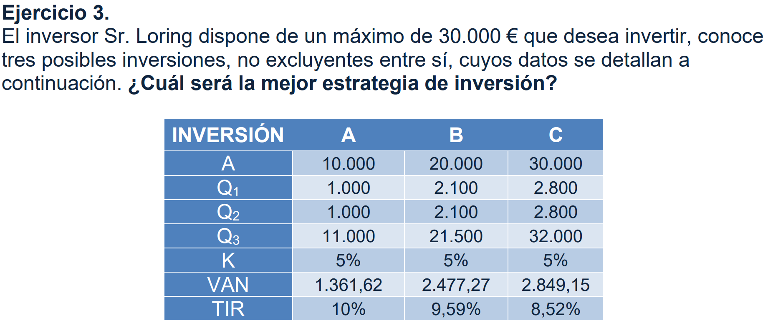
Ejercicio 3
C es una inversión de todo tu capital (30.000€) con poca diferencia respecto al VAN (400€) con la inversión B, 10.000€ más barato. Por lo que apostar por las opciones A y B (que juntas suman 30.000€ de inversión) es más óptimo y tienen ambas un TIR superior al C.

Slide 7
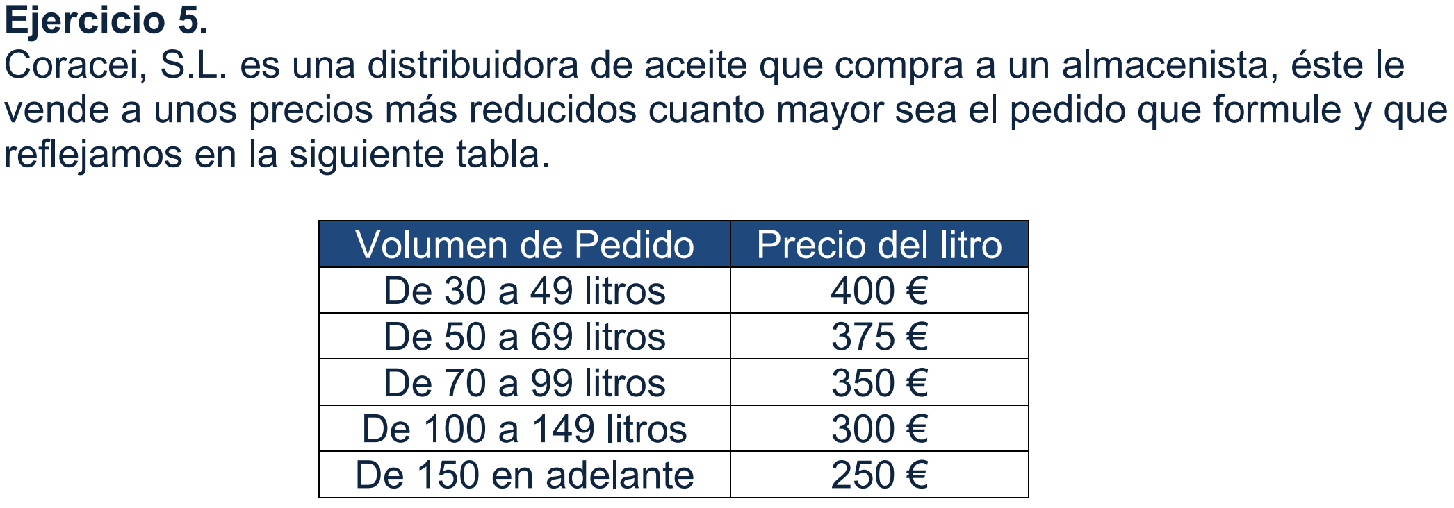
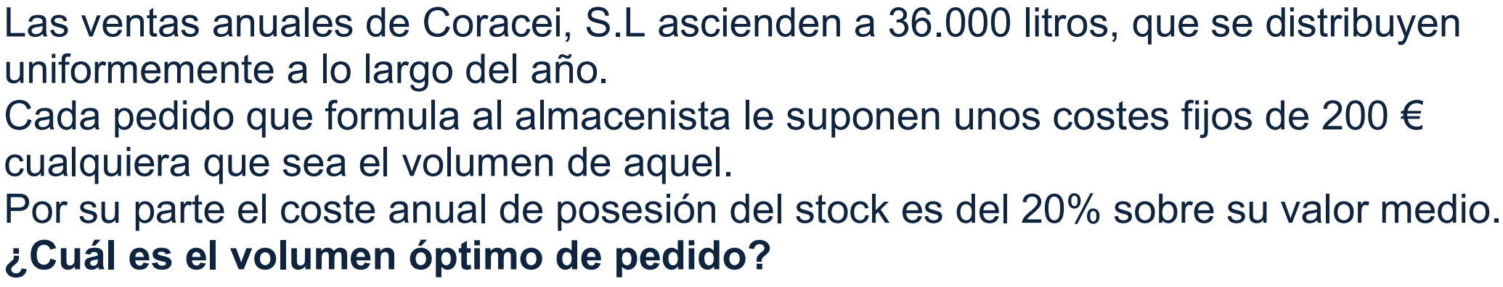
Ejercicio 5

Slide 8
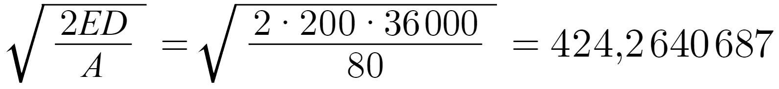
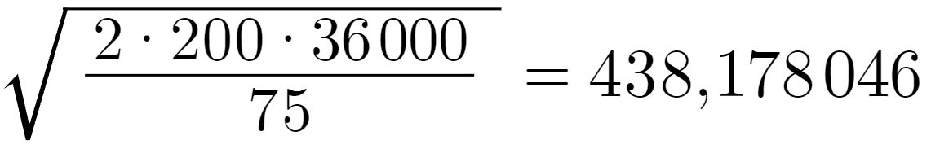
Ejercicio 5
Coste almacenamiento (A)
80€/L
75€/L
70€/L
60€/L
50€/L
Demanda esperada (D) = 36.000L
Costes de pedido (E) = 200€
Volumen óptimo 30-49L (Q*) = L (Esta fuera del intervalo)
Volumen óptimo 50-69L (Q*) = L (Esta fuera del intervalo)

Slide 9
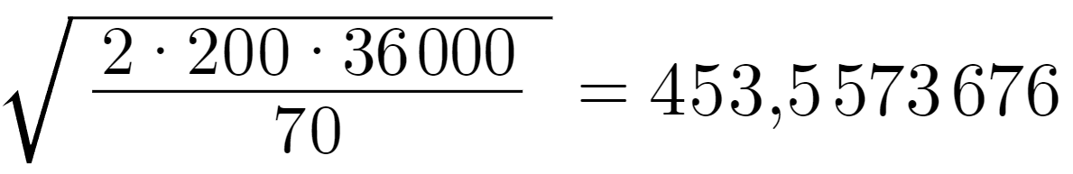
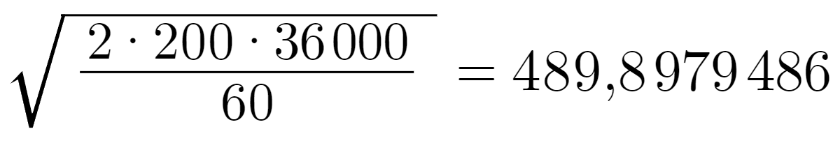
Ejercicio 5
Coste almacenamiento (A)
80€/L
75€/L
70€/L
60€/L
50€/L
Demanda esperada (D) = 36.000L
Costes de pedido (E) = 200€
Volumen óptimo 70-99L (Q*) = L (Esta fuera del intervalo)
Volumen óptimo 100-149L (Q*) = L (Esta fuera del intervalo)

Slide 10
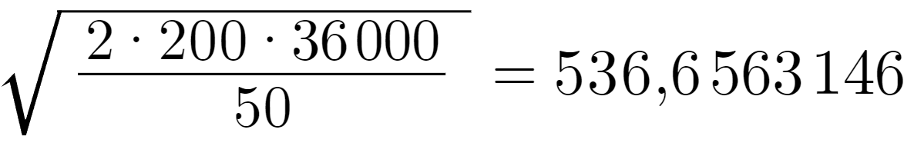
Ejercicio 5
Coste almacenamiento (A)
80€/L
75€/L
70€/L
60€/L
50€/L
Demanda esperada (D) = 36.000L
Costes de pedido (E) = 200€
Volumen óptimo más de 150L (Q*) = L
Como el volumen óptimo 100-149L (Q*) es el único que se encuentra en el intervalo será el óptimo. Q* = 536,656L.

Slide 11
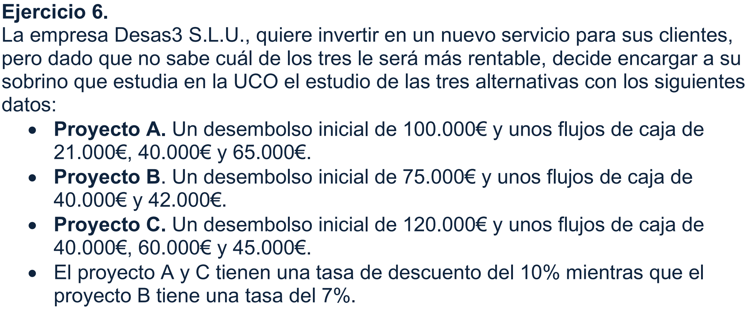
Ejercicio 6
Proyecto A: Desembolso inicial (A) = 100.000€
Flujos de caja (Q1 = 21.000€ / Q2 = 40.000€ / Q3 = 65.000€)
Tasa de descuento 10%
Proyecto B: Desembolso inicial (A) = 75.000€
Flujos de caja (Q1 = 40.000€ / Q2 = 42.000€ )
Tasa de descuento 7%
Proyecto C : Desembolso inicial (A) = 100.000€
Flujos de caja (Q1 = 40.000€ / Q2 = 60.000€ / Q3 = 45.000€)
Tasa de descuento 10%

Slide 12
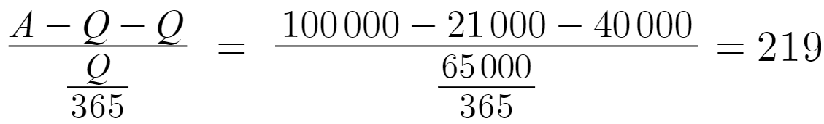
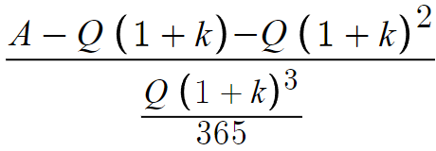
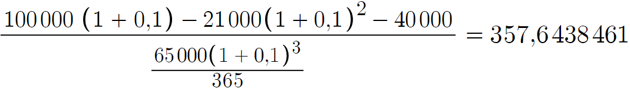
Ejercicio 6
Proyecto A: Desembolso inicial (A) = 100.000€
Flujos de caja (Q1 = 21.000€ / Q2 = 40.000€ / Q3 = 65.000€)
Tasa de descuento 10%
PAYBACK = = 2 años y 219 días
PAYBACK actualizado = = = 2 años y 357 días
1
2
3
1
-1
-
-1
-
3
-
-

Slide 13
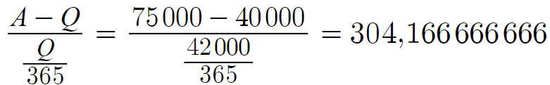
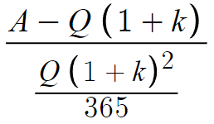
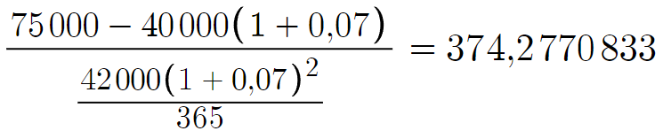
Ejercicio 6
Proyecto B: Desembolso inicial (A) = 75.000€
Flujos de caja (Q1 = 40.000€ / Q2 = 42.000€ )
Tasa de descuento 7%
PAYBACK = = 2 años y 304 días (Se sale de los 3 años)
PAYBACK actualizado = = =2 años y 374 días (No hay payback)
1
2
1
-1
-1
2
-
-

Slide 14
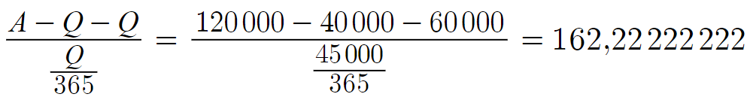
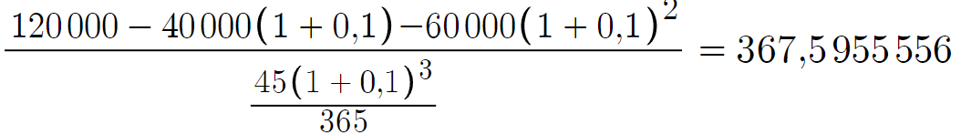
Ejercicio 6
Proyecto C : Desembolso inicial (A) = 100.000€
Flujos de caja (Q1 = 40.000€ / Q2 = 60.000€ / Q3 = 45.000€)
Tasa de descuento 10%
PAYBACK = = 2 años y 162 días
PAYBACK actualizado = = = 2 años y 367 días (No hay payback)
1
2
3
-1
-
-1
-
1
2
3
-
-

Slide 15
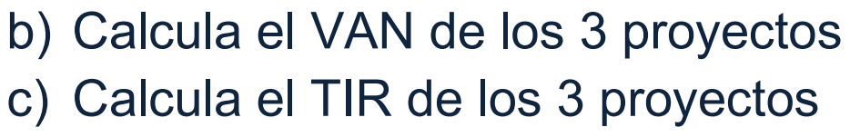
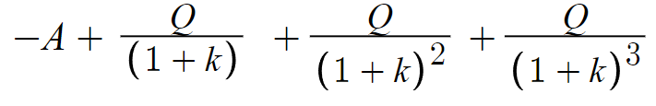
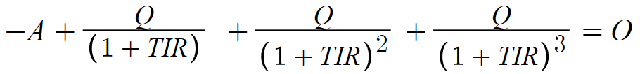
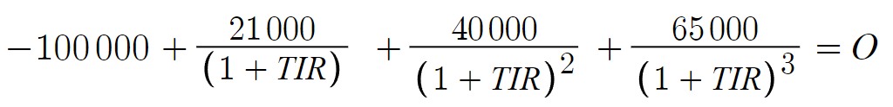
Ejercicio 6
0,
Proyecto A: Desembolso inicial (A) = 100.000€
Flujos de caja (Q1 = 21.000€ / Q2 = 40.000€ / Q3 = 65.000€)
Tasa de descuento 10%
b) VAN =
= €
c)
TIR = 0,1047078788 = 10,47%
1
2
3
1
2
3
1
2
3

Slide 16
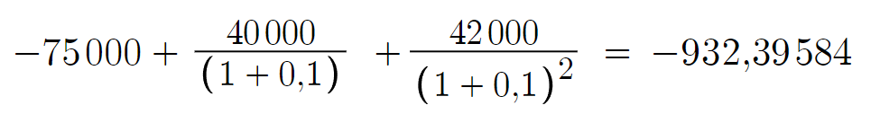
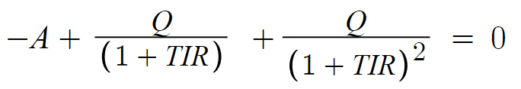
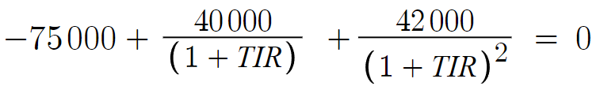
Ejercicio 6
0,
Proyecto B: Desembolso inicial (A) = 75.000€
Flujos de caja (Q1 = 40.000€ / Q2 = 42.000€ )
Tasa de descuento 7%
b) VAN = = €
c)
TIR = 0,0610916858 = 6,11%

Slide 17
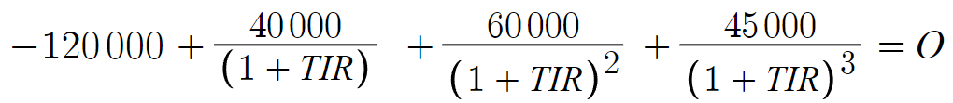
Ejercicio 6
0,
Proyecto A: Desembolso inicial (A) = 100.000€
Flujos de caja (Q1 = 21.000€ / Q2 = 40.000€ / Q3 = 65.000€)
Tasa de descuento 10%
b) VAN =
= €
c)
TIR = 0,0988858074 = 9,89%
1
2
3
1
2
3

Slide 18
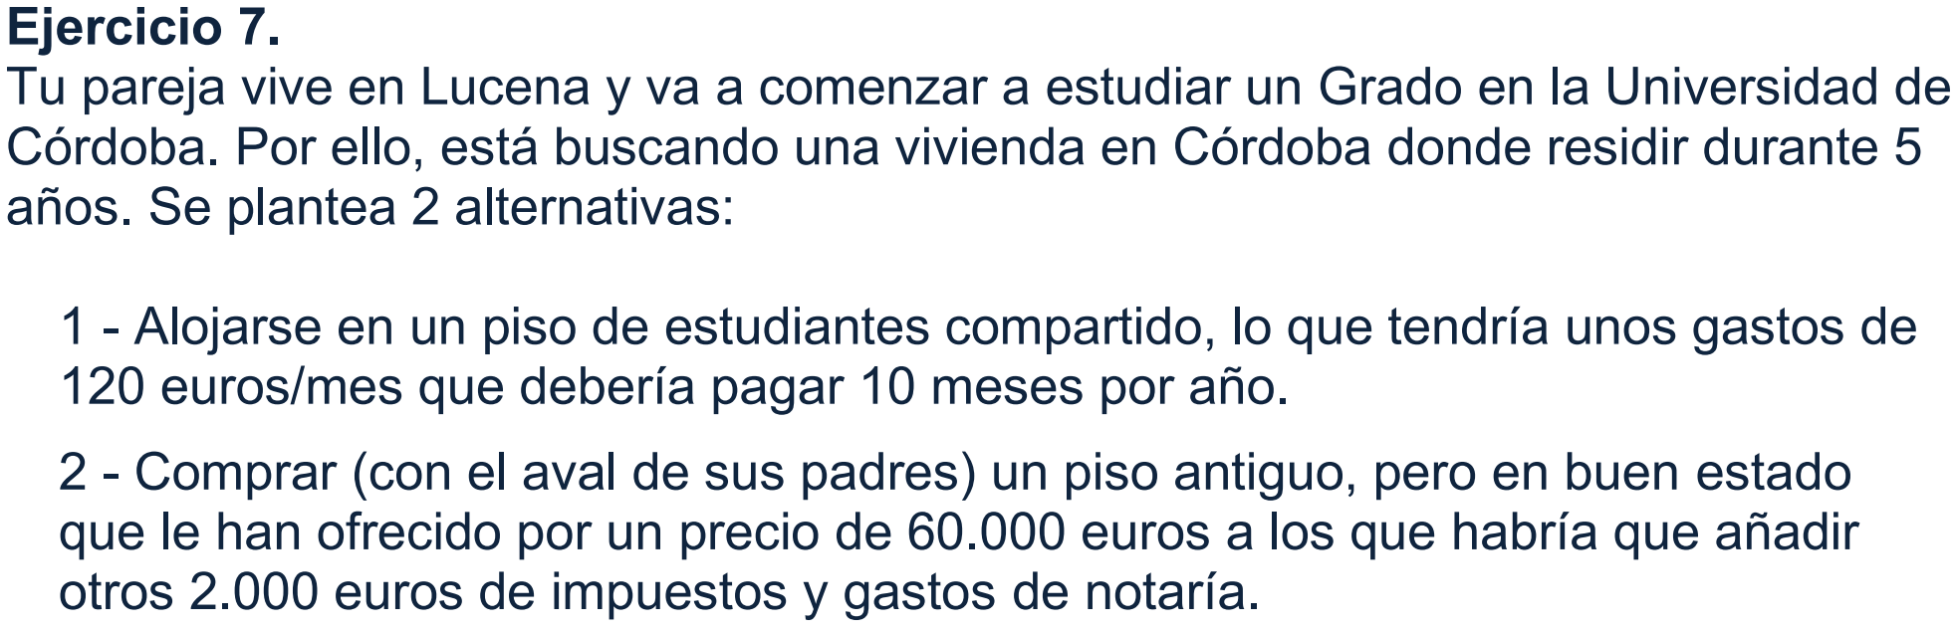
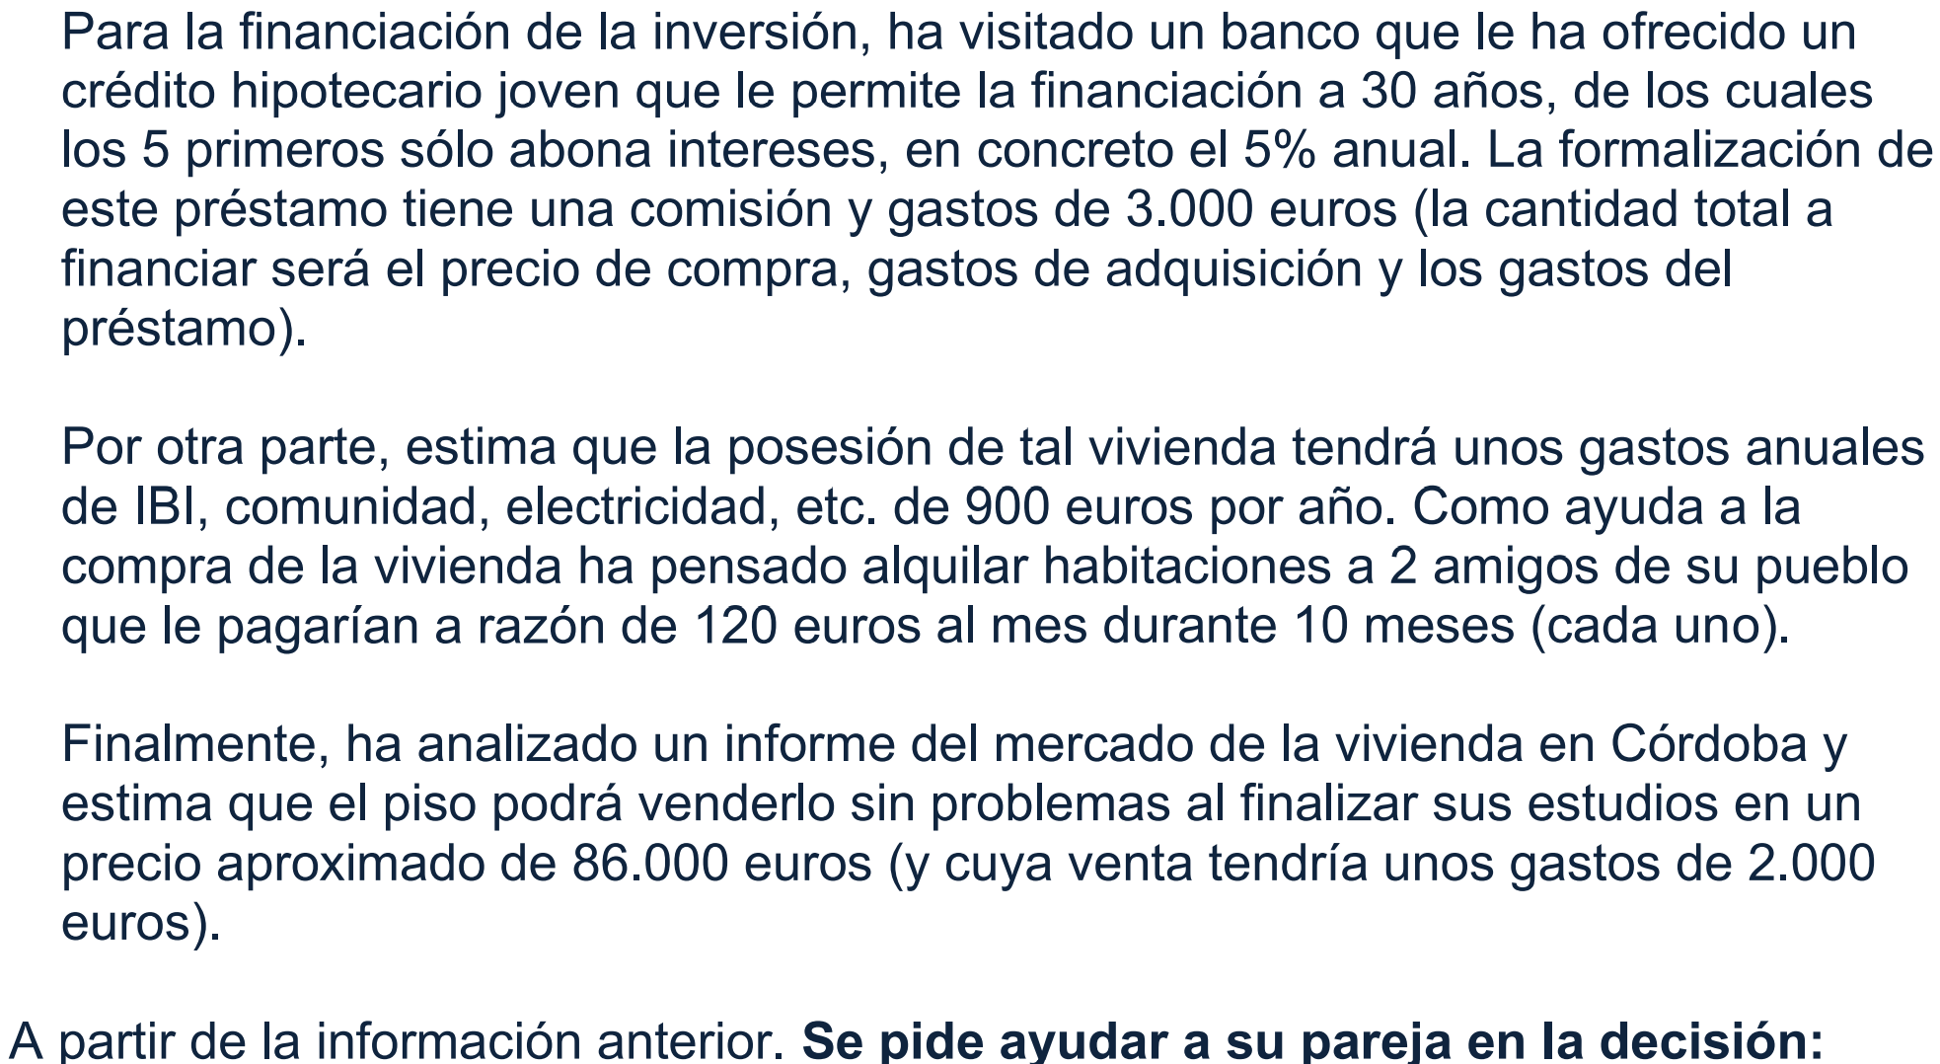
Ejercicio 7
A

Slide 19
Ejercicio 7
Datos:
-120€/mes (durante 10 meses)
Flujos de caja (Q1 = Q2 = Q3 = Q4 = Q5 = -1200€)
2. Coste de adquisición (CA) = 65.000€
60.000€ precio piso
2.000€ impuestos y gastos de notaria
3.000€ comisión y gastos del préstamo
Flujo de caja (Q1 = Q2 = Q3 = Q4 = -1750€) (Q5 = 82.250€)
Pago 5 primeros años (5% intereses = 65.000 x 0,05 = -3.250€/año)
-900€/año impuestos
120€/alquiler 1 habitación (2 habitaciones x 10 meses al año = 2.400€/año)
86.000€ venta piso
-2000€ gastos de venta

Slide 20
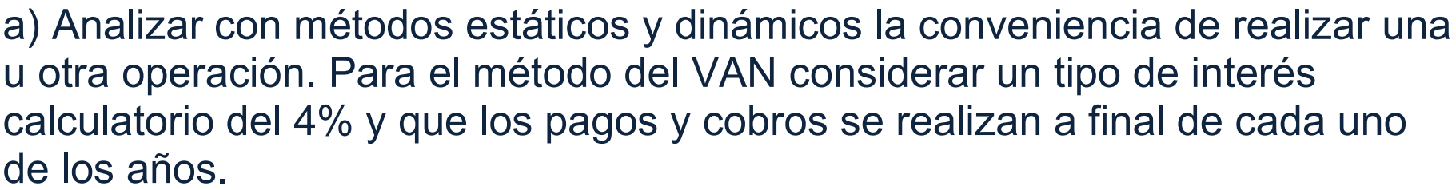
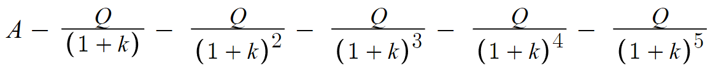
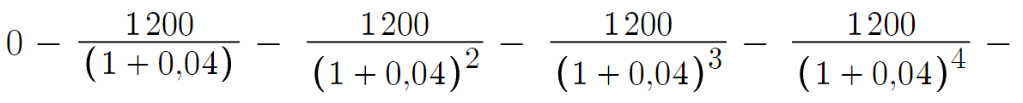
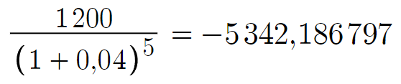
Ejercicio 7
-120€/mes (durante 10 meses)
Flujos de caja (Q1 = Q2 = Q3 = Q4 = Q5 = -1200€)
Estático : VAN = VA – A = 0 –1200 x 5 = -6000€
Dinámico : VAN =
= €
1
2
3
4
5

Slide 21
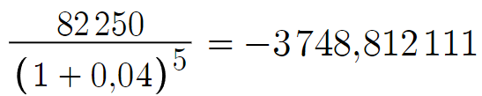
Ejercicio 7
2. Coste de adquisición (CA) = 65.000€
Flujo de caja (Q1 = Q2 = Q3 = Q4 = -1750€) (Q5 = 82.250€)
Estático : VAN = VA – A = -65000 –1750 x 4 + 82250 = 10250€
Dinámico : VAN =
= €
1
2
3
4
5

Slide 22
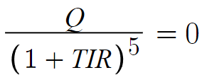
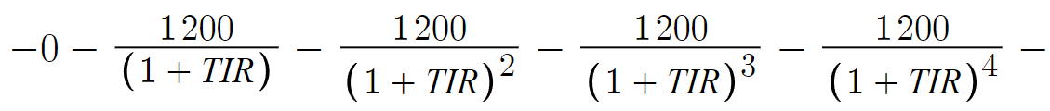
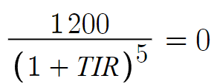
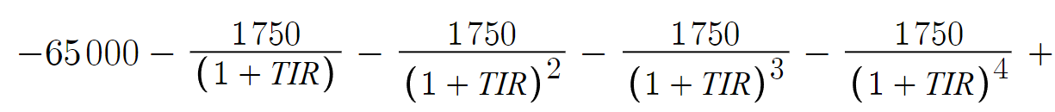
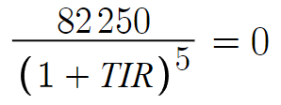
Ejercicio 7
-120€/mes (durante 10 meses)
Flujos de caja (Q1 = Q2 = Q3 = Q4 = Q5 = -1200€)
TIR = 2,580864 x 10
(No es realista)
2. Coste de adquisición (CA) = 65.000€
Flujo de caja (Q1 = Q2 = Q3 = Q4 = -1750€) (Q5 = 82.250€)
TIR = 0,0283196761 = 2,83%
11

